Slide 1
Информатика и ИТ
7
класс
ПРОГРАММЫ, ОБЕСПЕЧИВАЮЩИЕ РАБОТУ В ИНТЕРНЕТЕ

Slide 2
ПЛАН УРОКА
Интернет
Web-браузеры
Интернет и WWW
Интерфейс программы Internet Explorer
Интерфейсы браузеров
Состав WWW

Slide 3
ПРОВЕРКА САМОСТОЯТЕЛЬНОЙ РАБОТЫ
Вставьте нужные слова вместо многоточий:

Slide 4
ИНТЕРНЕТ
Все слышали об Интернете и все хотят им пользоваться. Интернет - это совокупность расположенных по всему миру десятков тысяч компьютерных сетей, объединённых в единую сеть. Обмен информацией в Интернете осуществляется на основе стандартных правил.

Slide 5
WEB-БРАУЗЕРЫ
Ранее вы познакомились с несколькими прикладными программами. K примеру, Word создан для обработки текстовой информации, Paint - для работы с информацией в графическом виде, калькулятор - для выполнения вычислений. Для того чтобы пользоваться услугами WWW, разработаны специальные программы, именуемые Web-браузерами (Browser).

Slide 6
WEB-БРАУЗЕРЫ
Слово "browser" в переводе с английского означает: показывать, обеспечить показ. Первый Web-браузер был разработан в 1990 году сотрудником Европейского Совета по Ядерным Исследованиям Тим Бернерсом Ли и имел название World Wide Web. До настоящего времени разработано очень много Web-браузеров.K их числу относятся: Mosaic, Opera, AdWiper, Netscape Navigator,

Slide 7
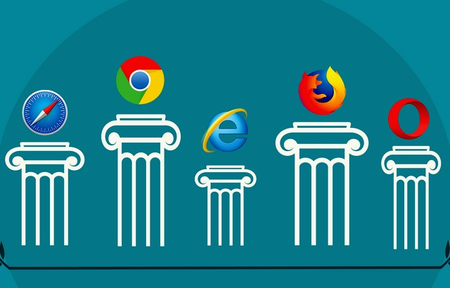
WEB-БРАУЗЕРЫ
До настоящего времени разработано очень много Web-браузеров. K их числу относятся: Mosaic, Opera, AdWiper, Netscape Navigator, Netscape Communicator, Google Chrome, Mozilla Firefox, Microsoft Internet Explorer и Power Browser.
Наибольшей популярностью из них пользуются Netscape Communicator и Microsoft Internet Explorer.

Slide 8
WEB-БРАУЗЕРЫ
Внедрение в состав операционной системы Windows программы Internet Explorer, выпускаемой фирмой Microsoft, способствовало её широкому распространению. Поэтому наше дальнейшее знакомство с назначениями и возможностями браузеров будет осуществляться на примере Microsoft Internet Explorer.
Основные задачи веб-браузеров:
Загрузка и показ Web-страниц;
Запись (сохранение) Web-страниц на дисках;
Вывод Web-страниц по адресу на WWW.

Slide 9
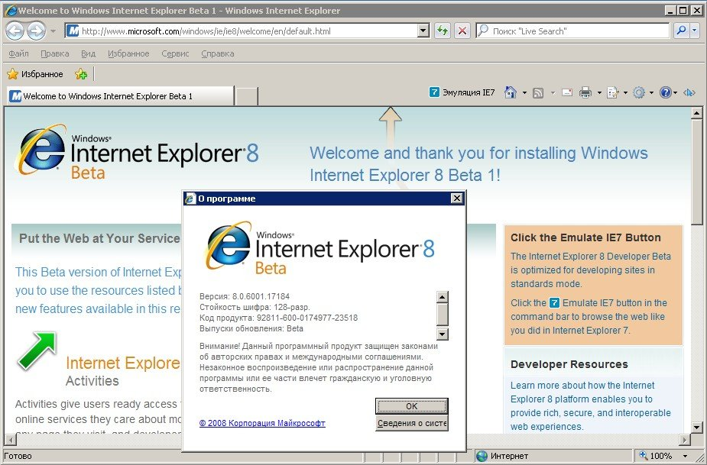
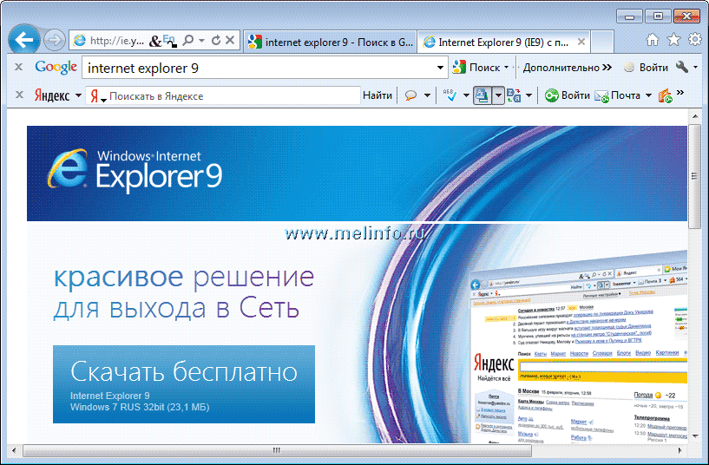
ИНТЕРФЕЙС ПРОГРАММЫ INTERNET EXPLORER
Программа Internet Explorer запускается с помощью команды в меню Пуск или ярлыка программы на рабочем столе системы Windows. Для завершения работы Internet Explorer нужно нажать пиктограмму или в меню Файл выбрать строку Закрыть или нажать одновременно клавиши Alt + F4.

Slide 10
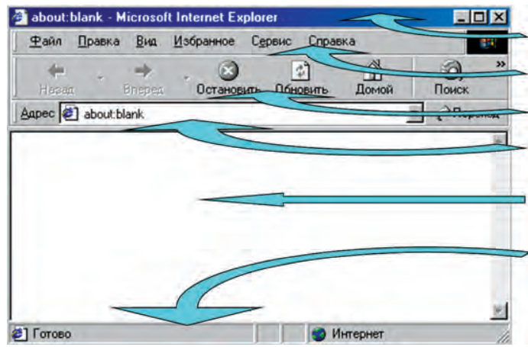
ИНТЕРФЕЙС ПРОГРАММЫ INTERNET EXPLORER
При загрузке Internet Explorer в память компьютера открывается следующее окно:
Строка названия
Строка меню
Панель инструментов
Адресная строка
Информационное поле
Строка состояния

Slide 11
ИНТЕРФЕЙСЫ БРАУЗЕРОВ
Интерфейс популярного сегодня Opera Neon

Slide 12
ИНТЕРФЕЙСЫ БРАУЗЕРОВ
Интерфейс браузера Microsoft Edge

Slide 13
ИНТЕРФЕЙСЫ БРАУЗЕРОВ
Интерфейс браузера Google Chrome

Slide 14
ИНТЕРФЕЙСЫ БРАУЗЕРОВ
Сравним функции браузеров:

Slide 15
СРАВНЕНИЕ БРАУЗЕРОВ
Сравним функции браузеров:

Slide 16
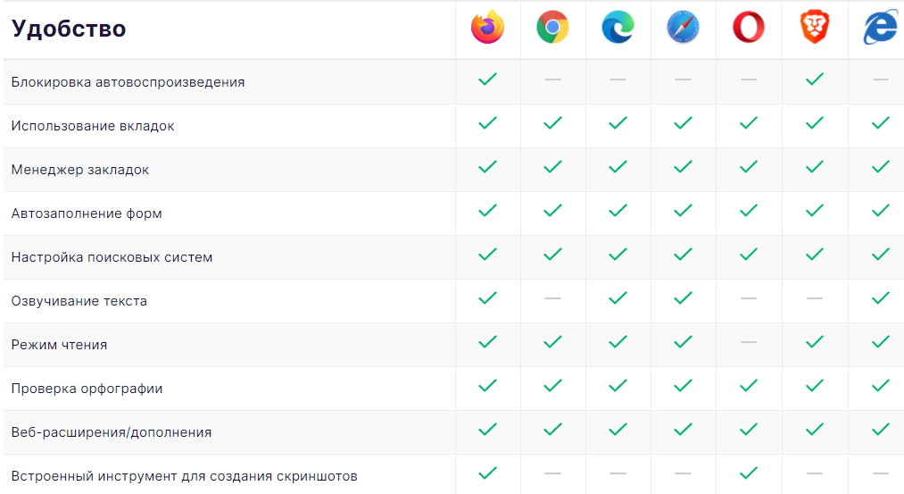
СРАВНЕНИЕ БРАУЗЕРОВ

Slide 17
СРАВНЕНИЕ БРАУЗЕРОВ

Slide 18
ЗАКРЕПЛЕНИЕ
Расскажите об основных задачах Web-браузеров.
Кем и когда был создан первый Web-браузер?
Покажите различные способы запуска Internet Explorer.

Slide 19
ЗАДАНИЕ ДЛЯ САМОСТОЯТЕЛЬНОЙ РАБОТЫ
Прочитать учебник страницы 57-61
Вставьте нужные слова вместо многоточий:

